Slide 1
Embranchement des Chordata

Slide 2
Description
Le nom de Chordés: provient de la notochorde = lamelle cartilagineuse d'origine mésodermique située du côté dorsal de l'animal, mais ventrale par rapport au tube nerveux
rôle de soutien et de protection du tube nerveux chez les Chordés primitifs.
Chez les Vertébrés, qui constituent un sous-embranchement des Chordés, la notochorde régresse généralement à l'âge adulte pour être remplacée par la colonne vertébrale.

Slide 3
La notochorde est la structure de soutien interne primitive. C'est la forme la plus élémentaire d'un endosquelette (squelette interne) alors que l'exosquelette (squelette externe) est une structure typique chez de nombreux invertébrés (insectes, crustacés, mollusques)[6].
Les squelettes interne et externe permettent de former un appareil de soutien mais ont également pour fonction d'assurer une protection mécanique et de servir de point d'insertion aux muscles
L'endosquelette possède certains avantages : il est plus mobile que l'exosquelette, permet une croissance continue, et a la force de supporter une plus grande taille et des mouvements puissants.
Cependant, l'exosquelette reste présent chez plusieurs Chordés : les agnathes ostracodermes ont un corps recouvert d'une « armure » osseuse les protégeant des prédateurs.
Chez les Vertébrés actuels, il n'est plus représenté que par les écailles qui recouvrent la peau des poissons et par des os dermiques qui participent à la ceinture pectorale des Gnathostomes[.

Slide 4
Système nerveux en forme de tube situé au-dessus
les Chordés sont épineuriens, au contraire des protostomiens qui sont dits hyponeuriens
pharynx (partie antérieure du tube digestif), percé de fentes branchiales, au moins à l'état embryonnaire, et qui a un rôle respiratoire quand ces fentes persistent à l'âge adulte : ce sont des Pharyngotrèmes.
Appareil circulatoire clos, où la circulation sanguine est activée par un cœur composé de plusieurs cavités (de 2 à 4 pour les mammifères).

Slide 5
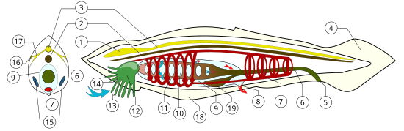
Structure d'un chordé : la lancelet ou amphioxus :
1. Renflement du tube nerveux (on ne peut pas parler de véritable encéphale)
2. Notochorde
3. Tube nerveux (dorsal)
4. Nageoire caudale (ou queue post-anale)
5. Anus
6. Tube digestif
7. Système circulatoire
8. Pore atrial
9. Cavité péripharyngienne
10. Fentes pharyngiennes
11. Pharynx
12. Organe rotateur (vélum non représenté)
13. Cirres (rôle sensoriel)
14. Cavité buccale
15. Gonades (l'Amphioxus est gonochorique, donc on a ici soit une paire d'ovaires, soit de testicules)
16. Photorécepteurs
17. Nerf
18. Repli tégumentaire formant une 'nageoire' continue
19. Cæcum hépatique

Slide 6
classification
En classification classique, les Chordés sont composés de
sous-embranchement Tunicata = Tuniciers
  classe Appendicularia -- Tuniciers pélagiques
  classe Ascidiacea -- Ascidies
  classe Thaliacea -- Tuniciers pélagiques
sous-embranchement Cephalochordata
sous-embranchement Vertebrata
  infra-embranchement Agnatha
    classe Cephalaspidomorphi (lamproie)
    classe Myxini (myxine)

Slide 7
infra-embranchement Gnathostomata
  super-classe picés
    classe Chondrichthyes = Poisson cartilagineux
    Classe Osteichthyes = Poisson à squelette osseux
      /classe Actinopterygii -- Poisson à nageoires rayonnées
      /classe Sarcopterygii
super-classe Tetrapoda -- Tétrapodes
  classe Amphibia Linnaeus, 1758 -- Amphibiens
  classe Reptilia Laurenti, 1768 -- Reptiles
  classe Aves – Oiseaux
  classe Mammalia

Slide 8
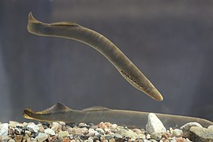
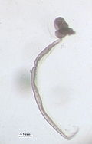
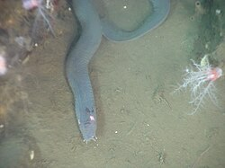
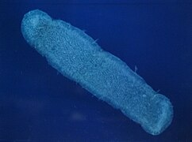
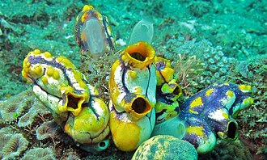
Lampetra fluviatilis, une lamproie
Oikopleura dioica (en),
un tunicier appendiculaire
Une myxine (de la famille des
Myxinidae)
Pyrosoma atlanticum, un tunicier
thaliacé
Plusieurs espèces d'ascidies (tuniciers) dont Polycarpa aurata.

Slide 9
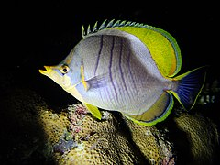
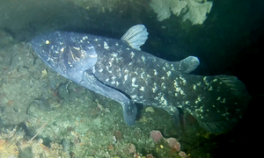
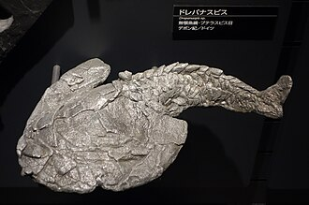
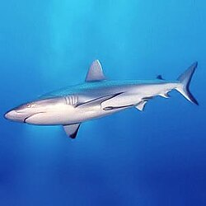
Chaetodon xanthocephalus, un actinopterygien
Latimeria chalumnae, un sarcopterygien
Fossile de Drepanaspis, un Pteraspidomorphi
Carcharhinus amblyrhynchos, un chondrichthyen

